Slide 1
PROGRAMME EDUCATIF FEDERAL
Saison 2020 / 2021

Slide 2
Nom du club
Date
Nb participants
Saison 2020 / 2021
120
Les Sables Football Club Olonne Château
U6 à U11
Catégories
District
Nom de l’action
VENDEE
Concours de dessin « Les fêtes de fin d’année avec le FCOC »
Thématique
Culture foot (Club)
Résumé de l’action
Nous avons pu découvrir des talents cachés chez nos jeunes footeux, l’imagination était au rendez-vous ! Cette action nous a permis de concerner les enfants au sein du club en leur donnant la consigne des fêtes de fin d’année avec le FCOC ce qui pour les plus jeunes est assez compliqué mine de rien. Nous avons fait parler l’imagination de nos jeunes licenciés sous forme de concours de dessin ou le gagnant sera tiré au sort et ce verra remporter un maillot du club.

Slide 4
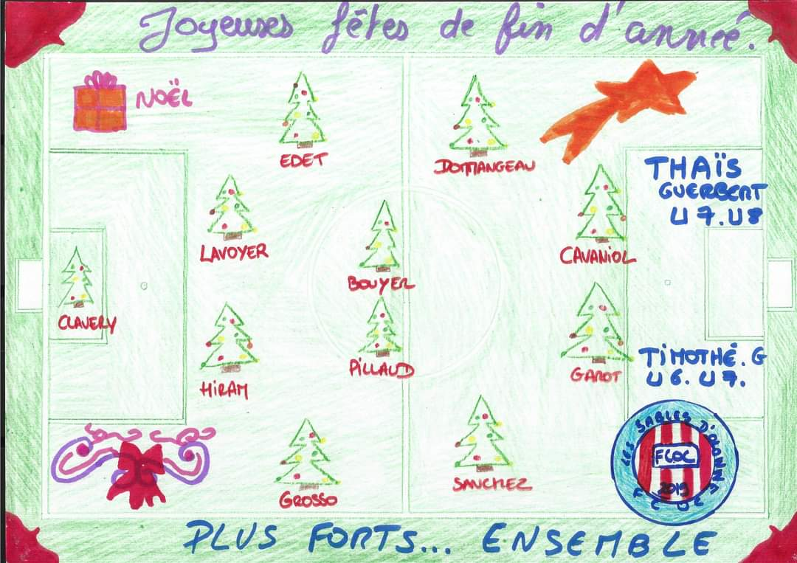

Slide 5
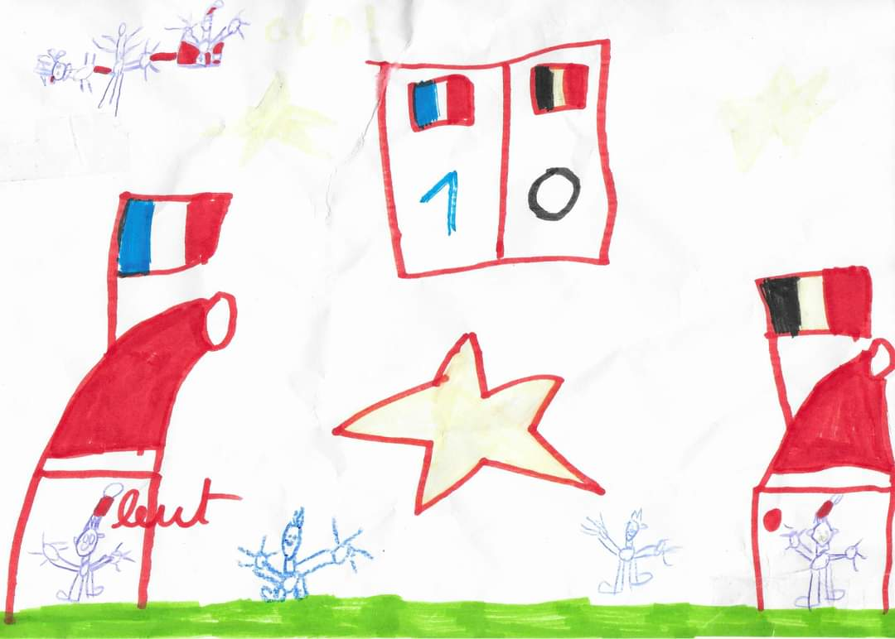
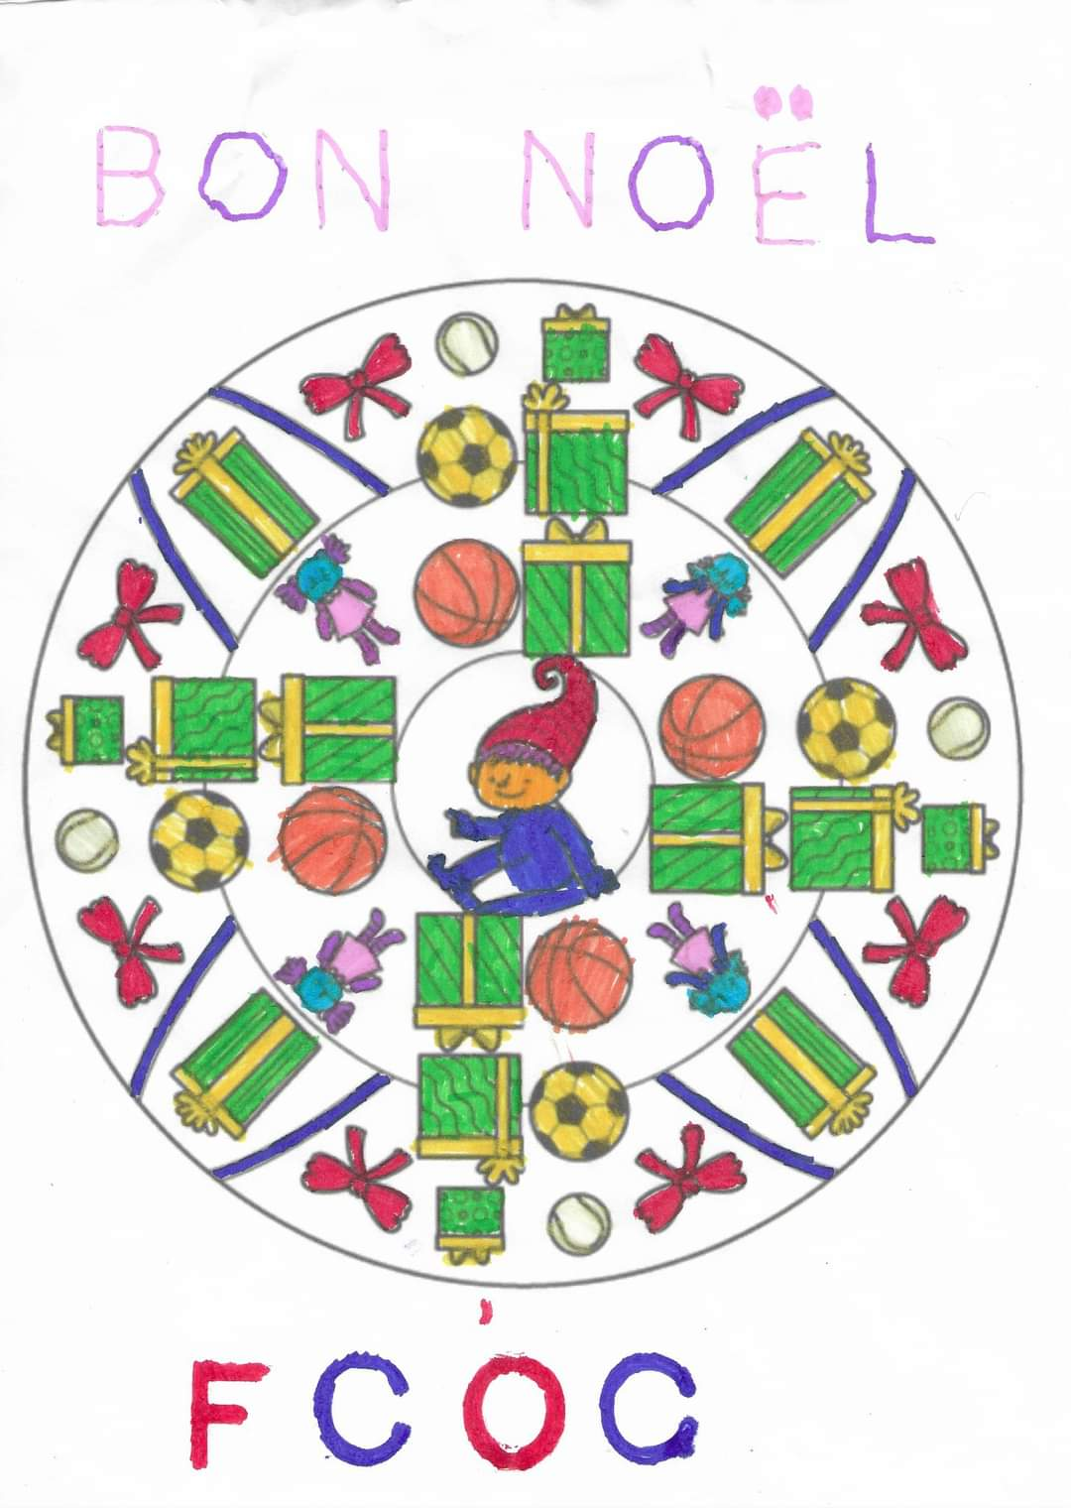

Slide 6
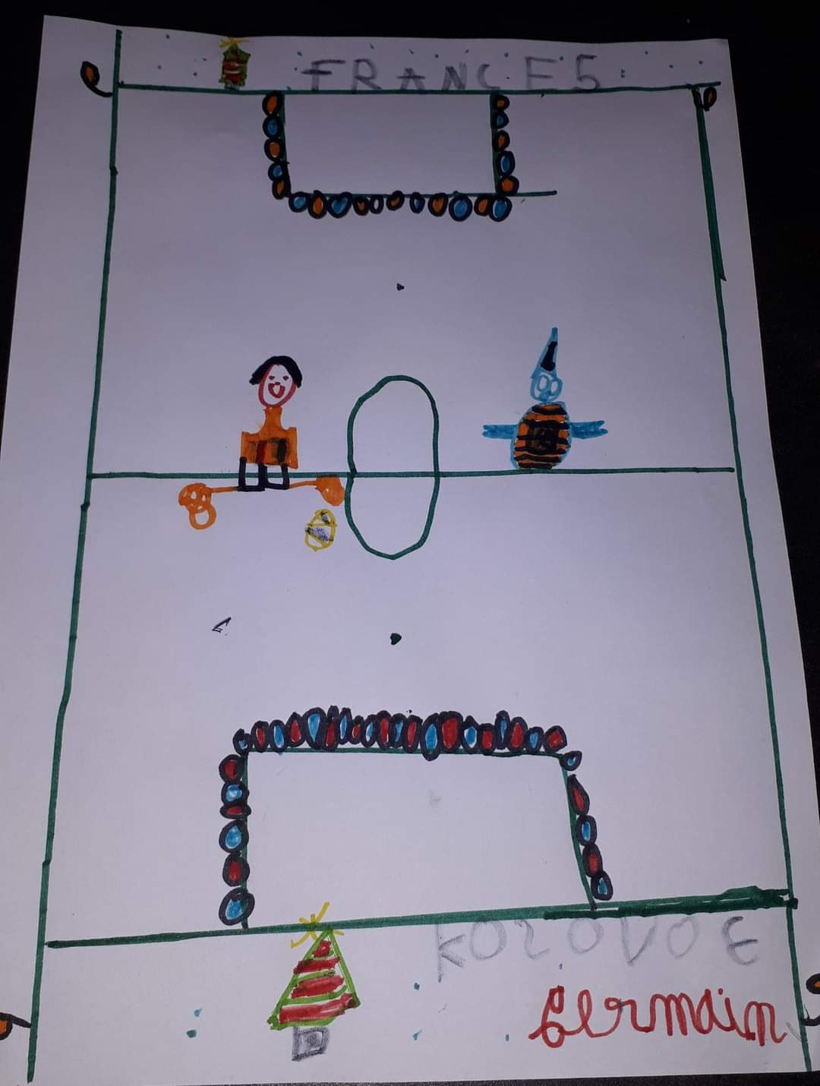
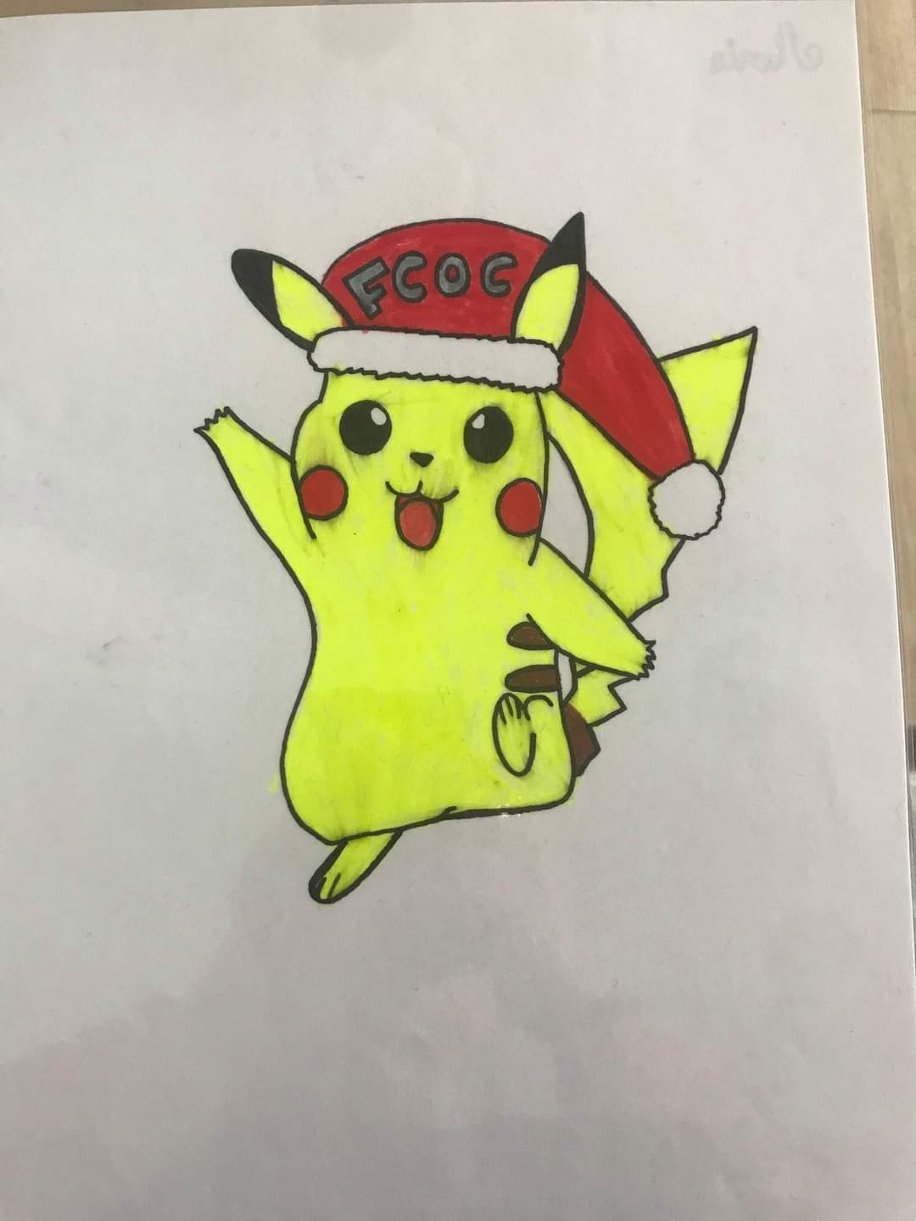

Slide 7
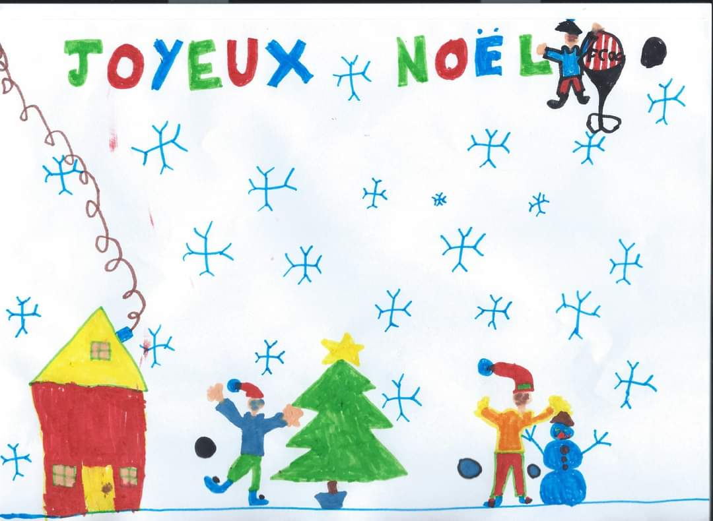
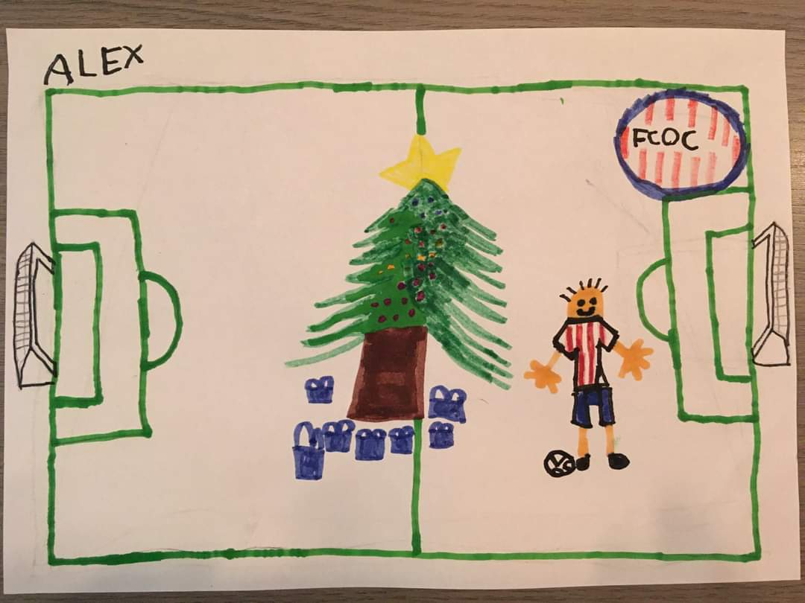

Slide 8
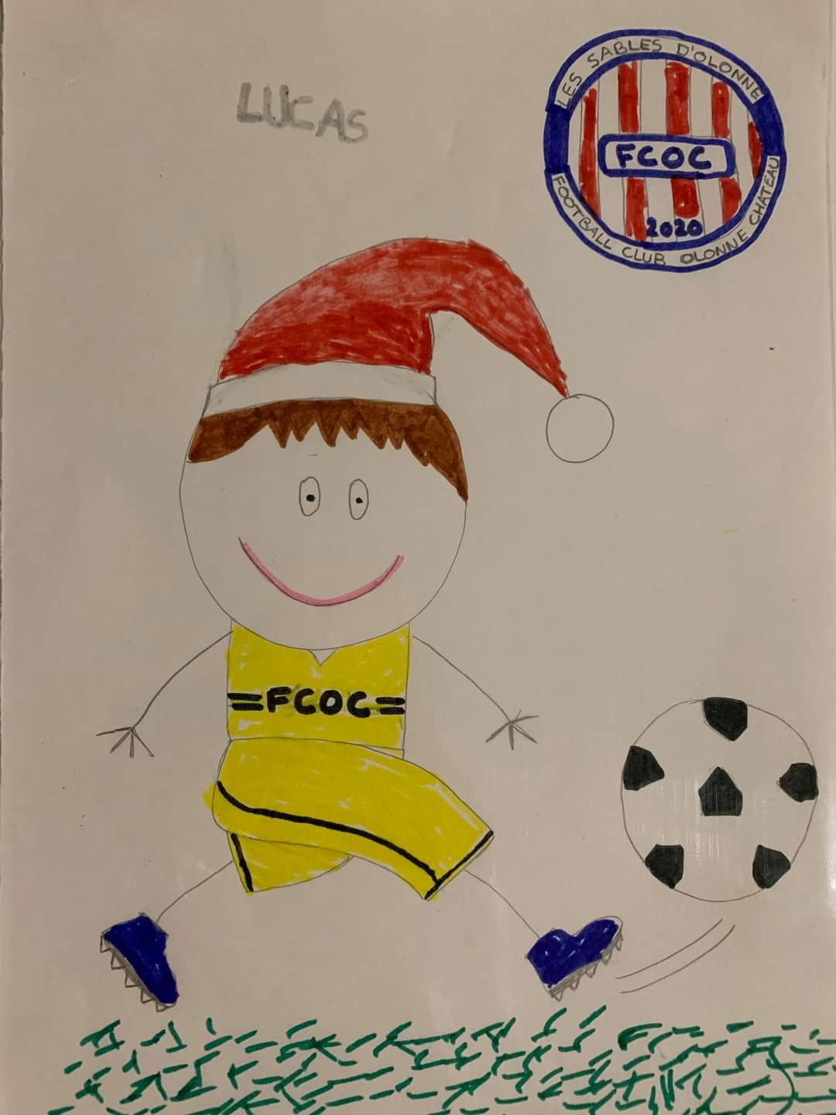
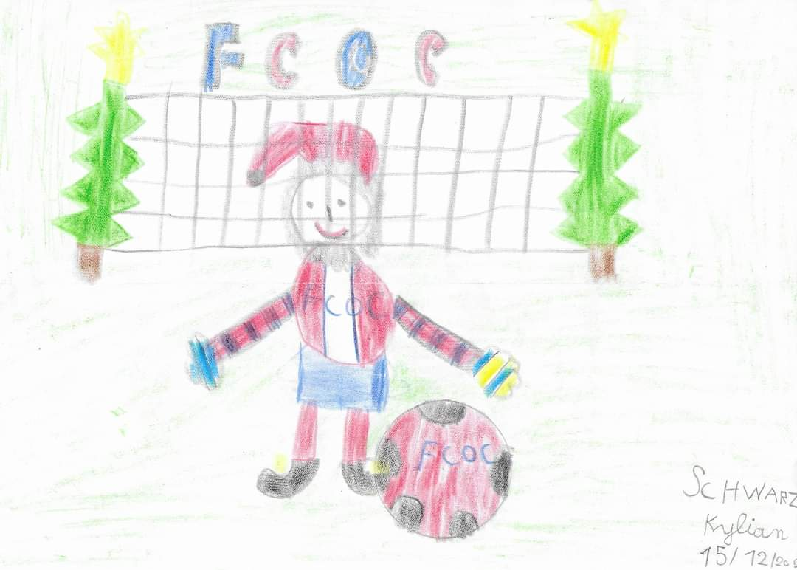

Slide 9
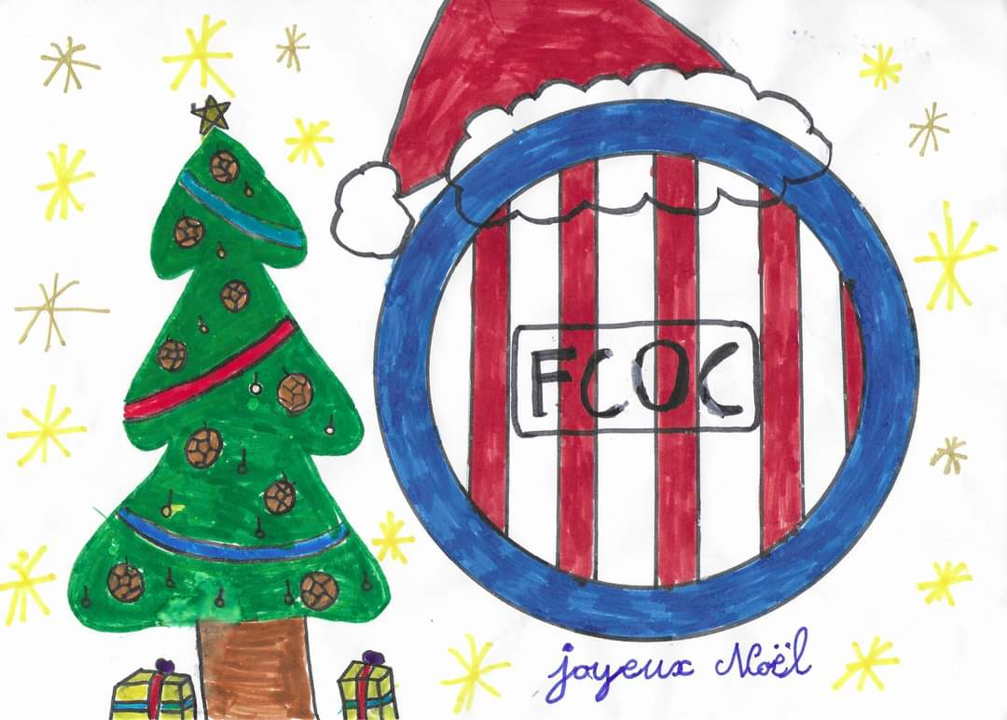
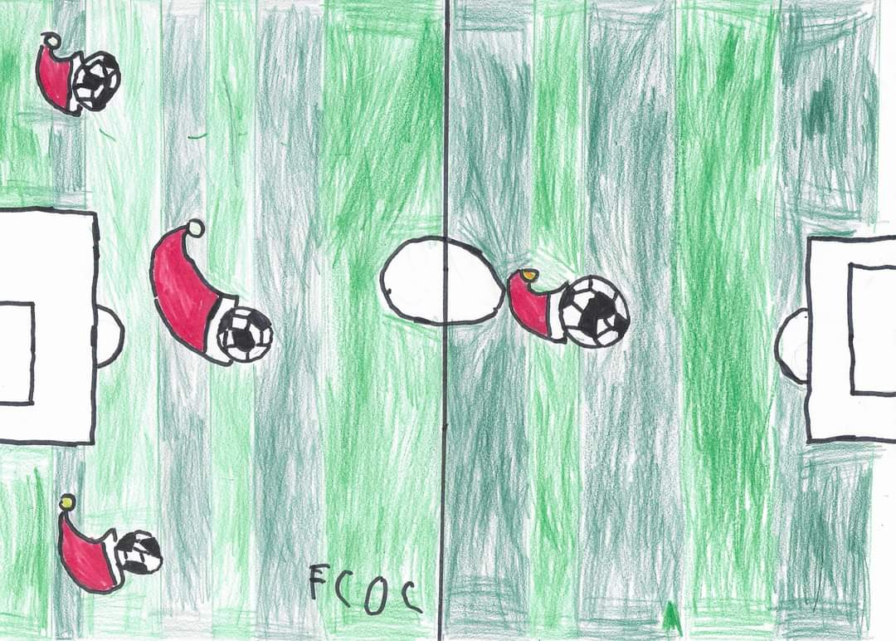

Slide 10
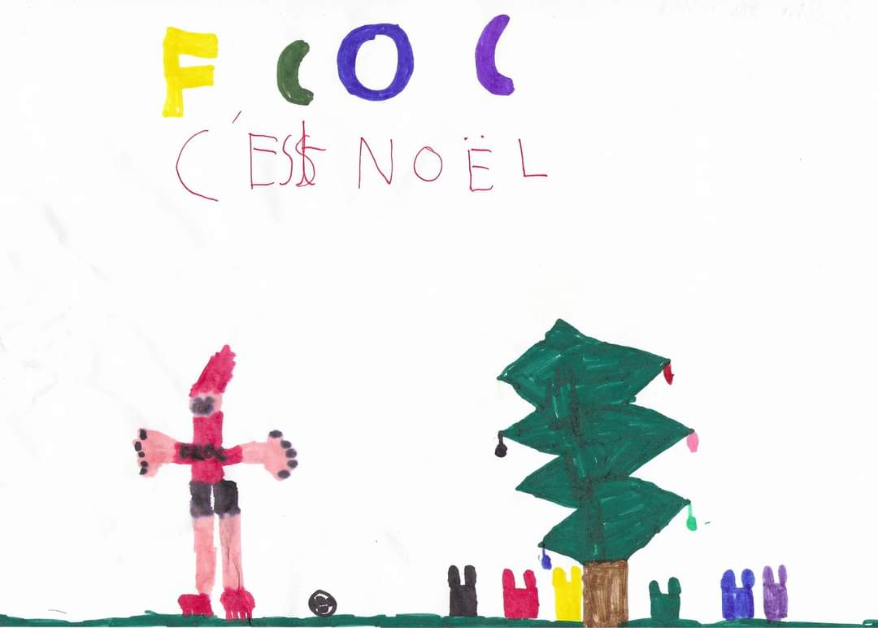
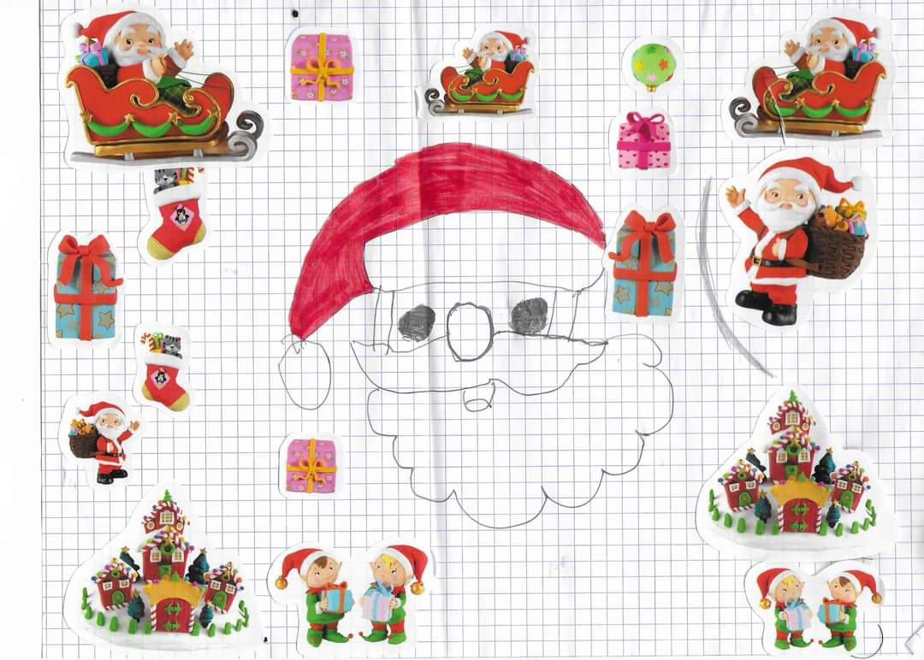

Slide 11
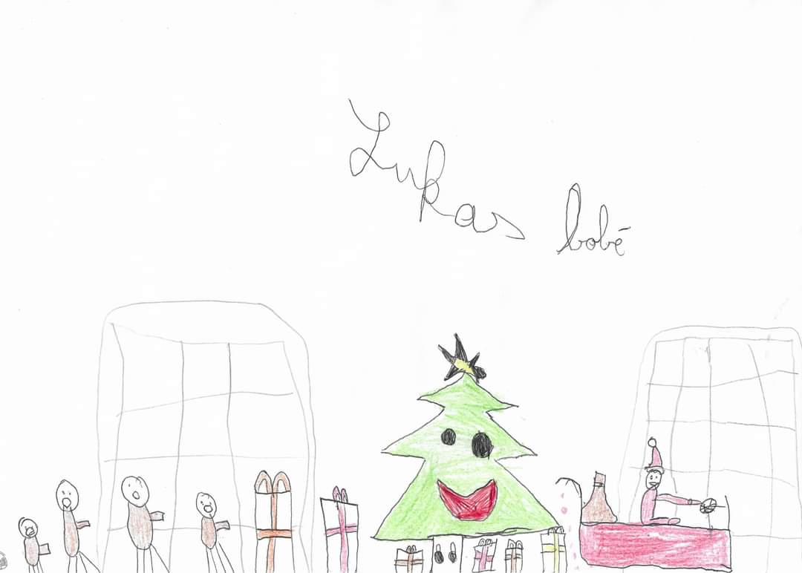
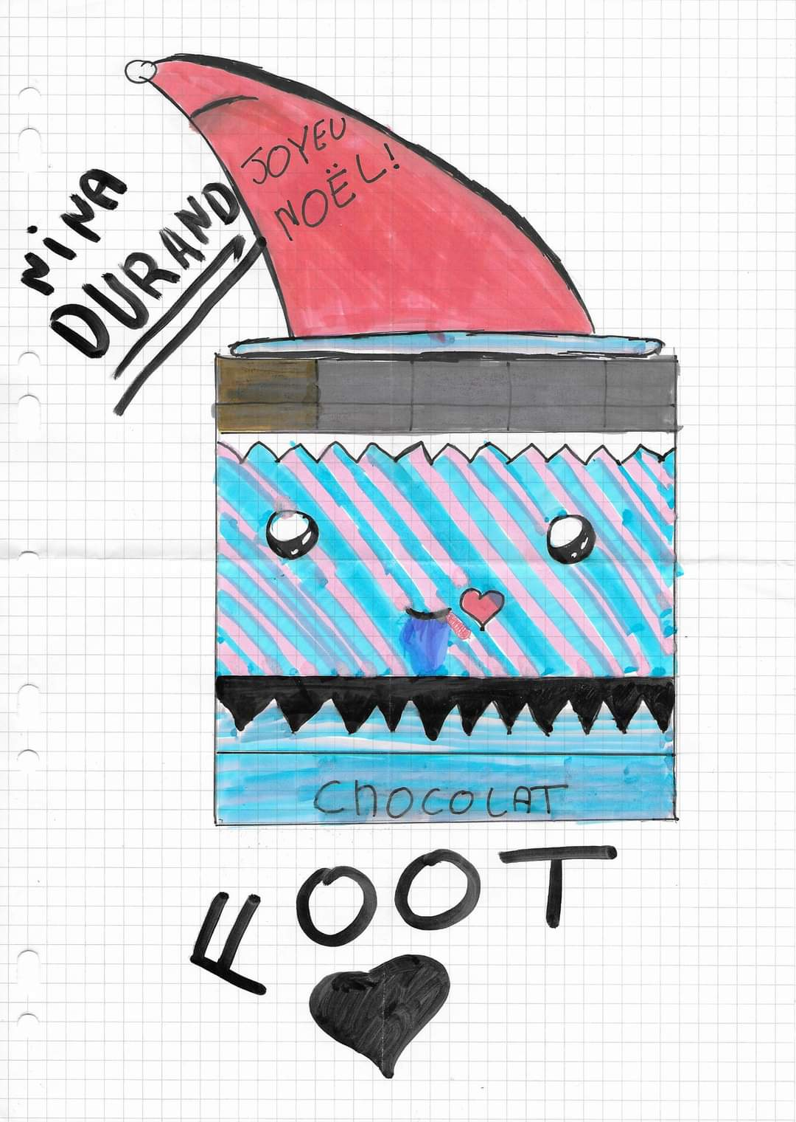

Slide 12
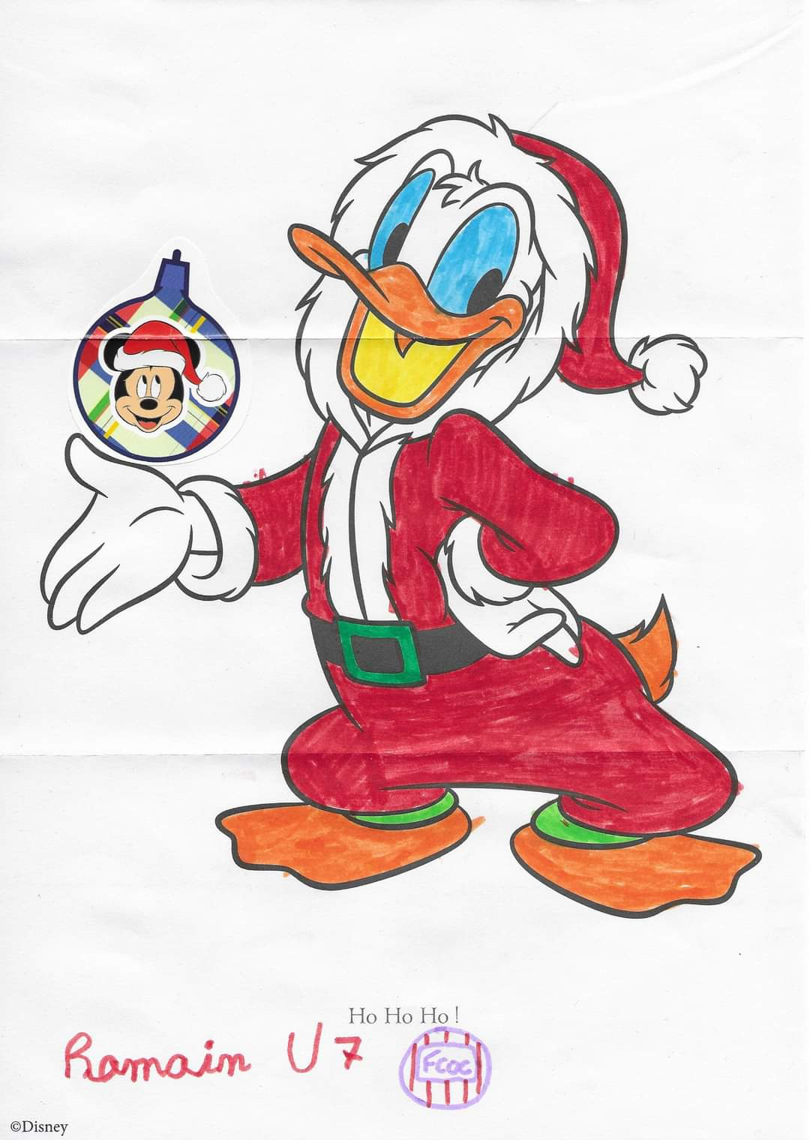
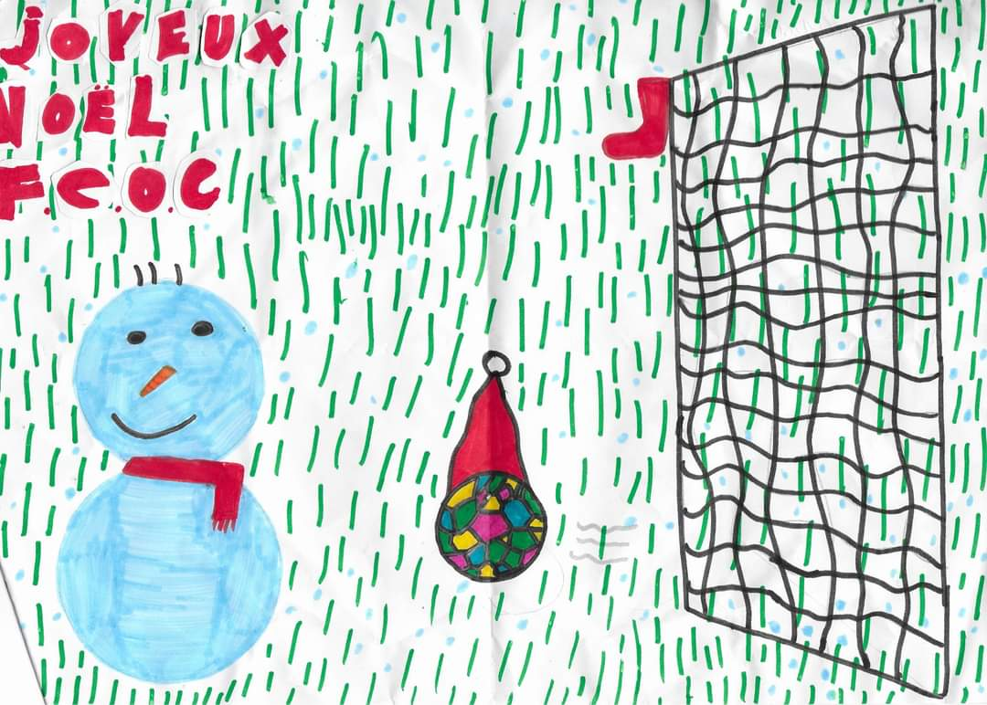

Slide 13
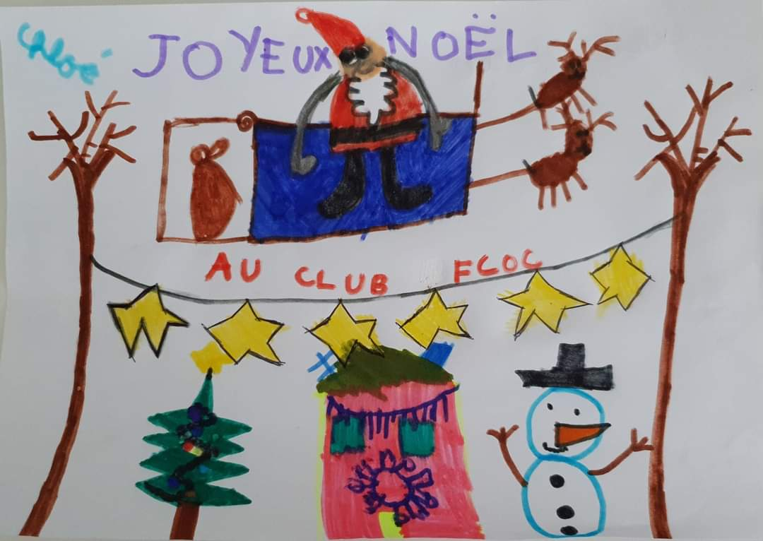
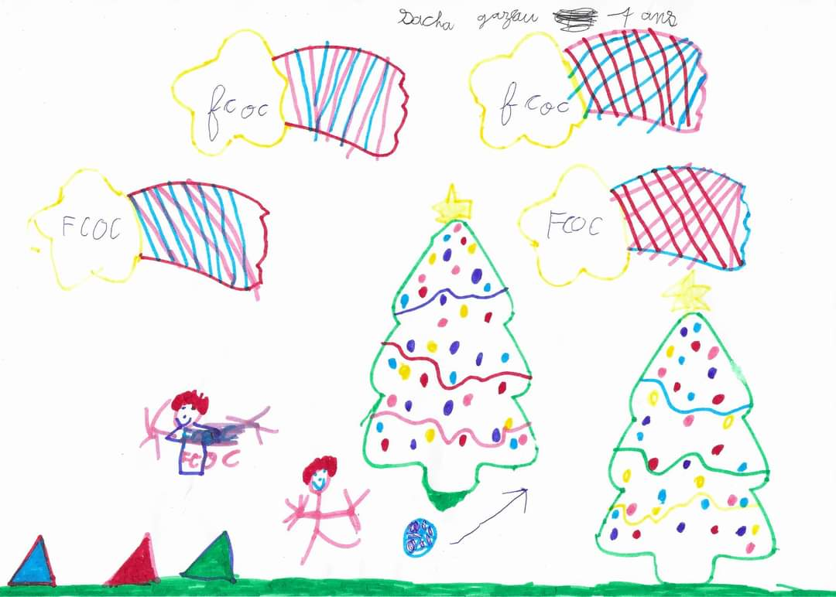
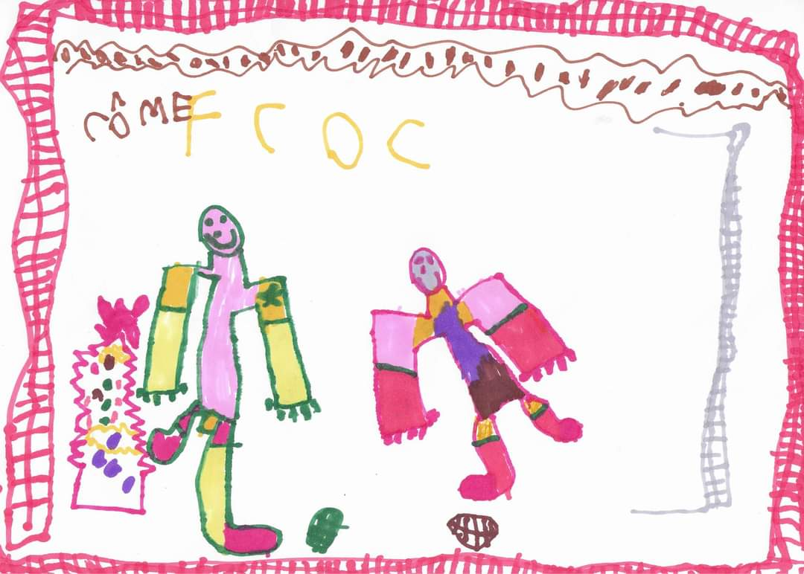

Slide 14
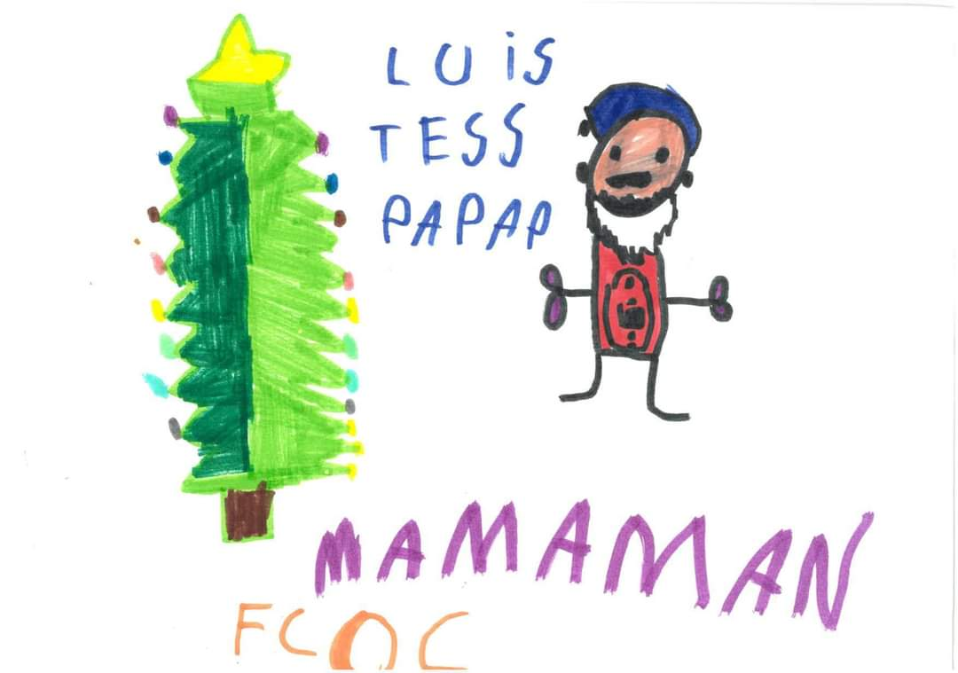
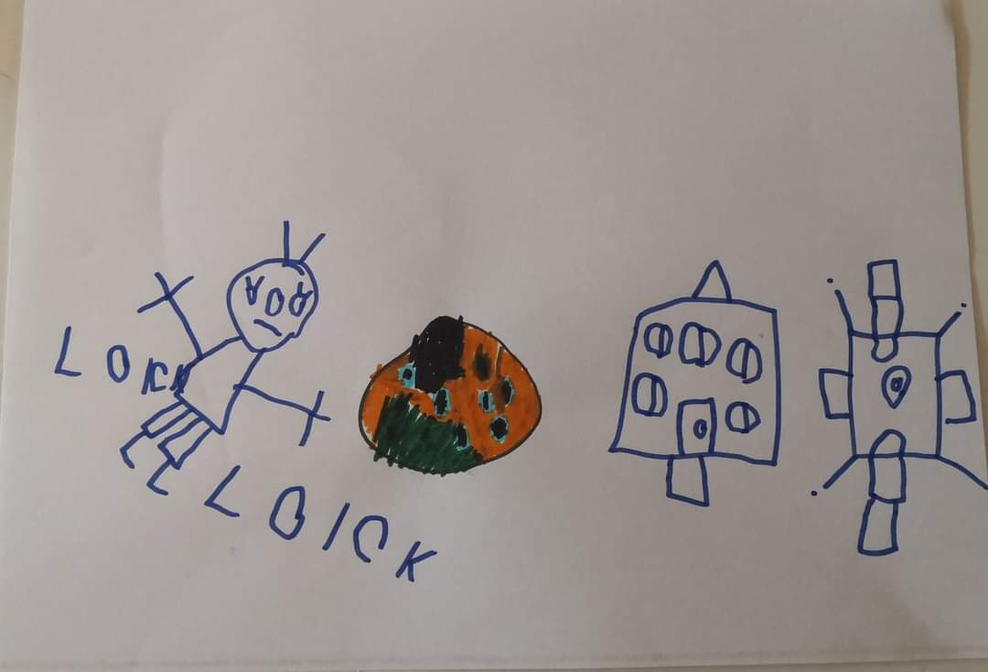
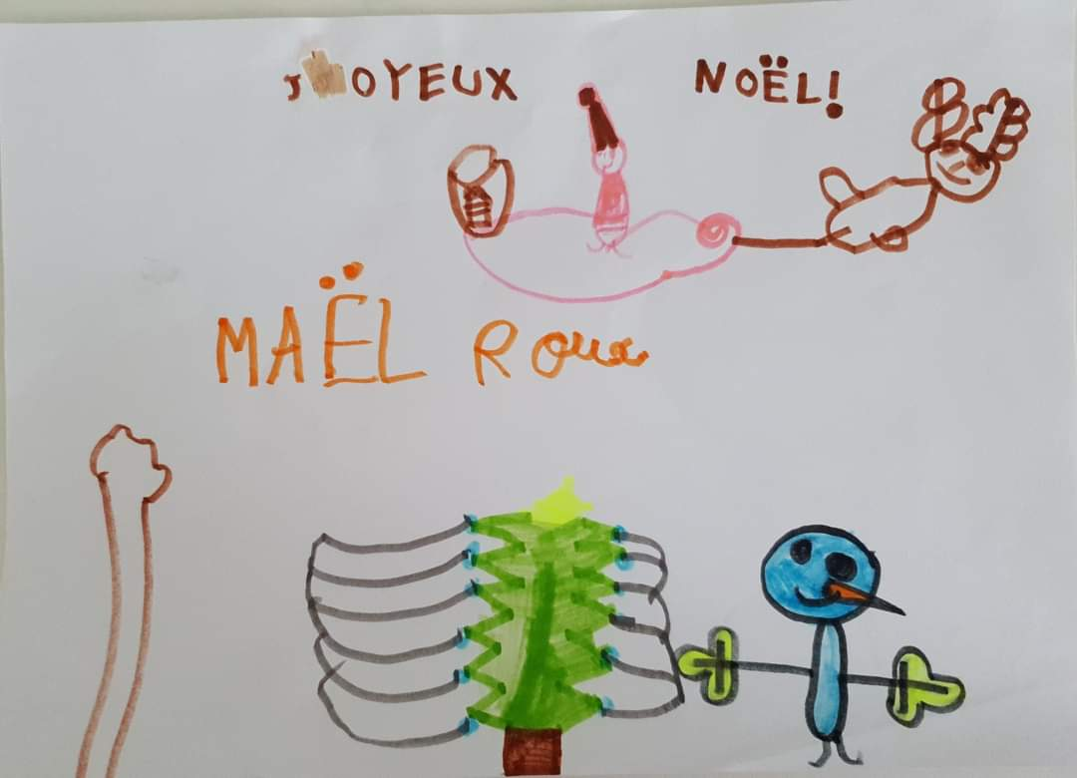

Slide 15
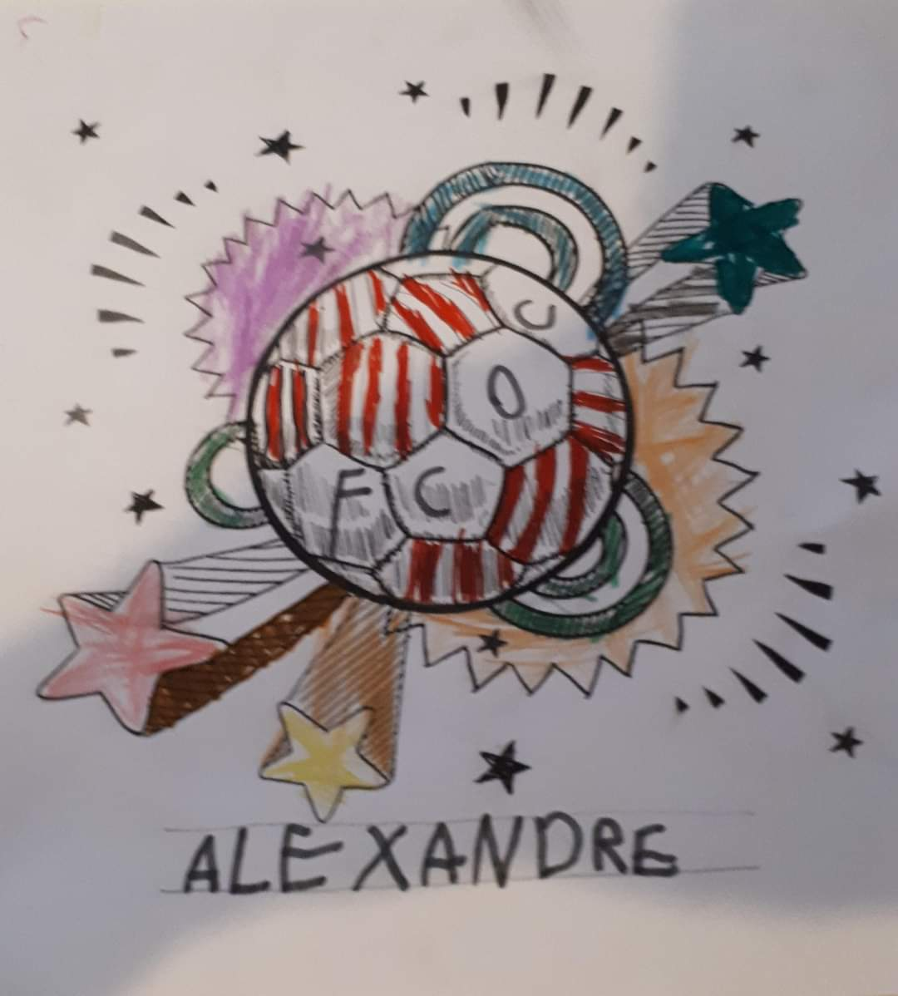
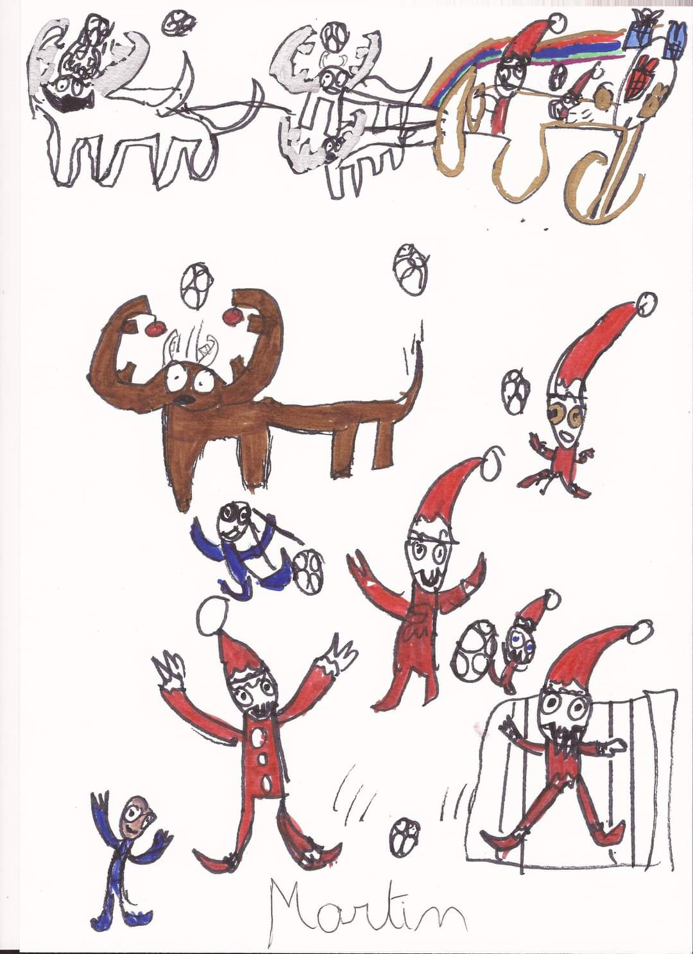

Slide 16
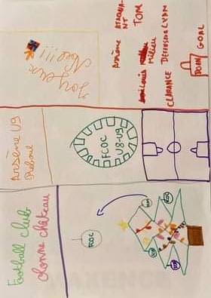
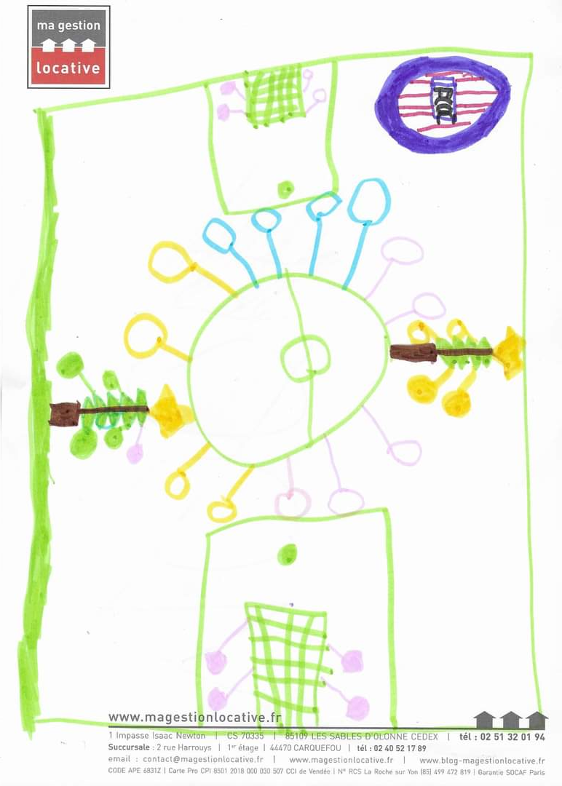

Slide 17
